Slide 1
ΕΠΑΓΩΓΙΚΗ ΣΤΑΤΙΣΤΙΚΗ: EKTIMHTIKH
Β. ΚΑΡΑΓΙΑΝΝΗ

Slide 2
Η ΕΝΝΟΙΑ ΤΗΣ ΚΑΤΑΝΟΜΗΣ ΔΕΙΓΜΑΤΟΛΗΨΙΑΣ Η ΔΕΙΓΜΑΤΙΚΗΣ ΚΑΤΑΝΟΜΗΣ ΤΟΥ ΑΡΙΘΜΗΤΙΚΟΎ ΜΕΣΟΥ
Eάν σε έναν πληθυσμό πάρουμε όλα τα δυνατά δείγματα ίσου μεγέθους n με επανατοποθέτηση και σε κάθε ένα από αυτά υπολογίσουμε τον αριθμητικό μέσο θα έχουμε μια κατανομή αριθμητικών μέσων με αριθμητικό μέσο ίσο με αυτόν του πληθυσμού και διακύμανση n φορές μικρότερη.

Slide 3
ΠΑΡΑΔΕΙΓΜΑ-ΑΣΚΗΣΗ
Εάν σε ένα σπάνιο πληθυσμό έχουμε τις παρατηρήσεις 1,2,3. Η μέση τιμή είναι ίση με 2 και η διακύμανση ίση με 0,66. Εάν πάρουμε όλα τα δυνατά δείγματα μεγέθους n=2, θα έχουμε τα ακόλουθα (επαναληπτικές διατάξεις των 3 ανά 2):
Αμα υπολογίσουμε σε κάθε δείγμα τον αριθμητικό μέσο θα έχουμε μια κατανομή αριθμητικών μέσων. Ο αριθμητικός μέσος αυτών των μέσων θα συμπίπτει με αυτόν του πληθυσμού ενώ η διακύμανση θα είναι n φορές μικρότερη (υπολογίστε το!).
1,1 | 2,1 | 3,1
1,2 | 2,2 | 3,2
1.3 | 2,3 | 3,3

Slide 4
Η ΕΝΝΟΙΑ ΤΗΣ ΚΑΤΑΝΟΜΗΣ ΔΕΙΓΜΑΤΟΛΗΨΙΑΣ Η ΔΕΙΓΜΑΤΙΚΗΣ ΚΑΤΑΝΟΜΗΣ
Παίρνουμε όλα τα δυνατά δείγματα μεγέθους 4
Καταλήγουμε σε μια δειγματική κατανομή των αρ. μέσων

Slide 5
MΠΟΡΟΥΜΕ ΝΑ ΣΥΛΛΕΞΟΥΜΕ ΕΚΑΤΟΝΤΑΔΕΣ ΔΕΙΓΜΑΤΑ;
Το τυπικό σφάλμα εκτίμησης είναι η τυπική απόκλιση των μέσων όρων όλων των δειγμάτων. Συνήθως βασιζόμαστε σε εκτιμήσεις του τυπικού σφάλματος σε ένα δείγμα μεγέθους n που στη περίπτωση του αριθμητικού μέσου διαμορφώνεται:
Όπου s η τυπική απόκλιση
στο δείγμα

Slide 6
ΒΑΘΜΟΣ H ΕΠΙΠΕΔΟ ΕΜΠΙΣΤΟΣΥΝΗΣ
Το ποσοστό των δειγμάτων που θεωρούμε ότι κατά προσέγγιση περιέχει την πραγματική τιμή της παραμέτρου (π.χ 95% ή 99%) αντανακλά το βαθμό εμπιστοσύνης που έχουμε ότι το διάστημα που κατασκευάσαμε περιέχει τη συγκεκριμένη παράμετρο.
6

Slide 7
H ENNOIA TOY BAΘΜΟΥ ΕΜΠΙΣΤΟΣΥΝΗΣ
Η πραγματική μέση τιμή είναι το 15

Slide 8
ΓΕΝΙΚΟΣ ΤΥΠΟΣ
ΔΙΑΣΤΗΜΑ ΕΜΠΙΣΤΟΣΥΝΗΣ= ΕΚΤΙΜΗΣΗ± ΠΕΡΙΘΩΡΙΟ ΣΦΑΛΜΑΤΟΣ
8

Slide 9
ΠΩΣ ΚΑΘΟΡΙΖΕΤΑΙ ΤΟ ΠΕΡΙΘΩΡΙΟ ΣΦΑΛΜΑΤΟΣ ΓΙΑ ΤΑ ΔΙΑΣΤΗΜΑΤΑ ΕΜΠΙΣΤΟΣΥΝΗΣ Ο ακριβής τύπος εξαρτάται από τη μορφή των δεδομένων που αναλύουμε. Γενικά ισχύει: ΠΕΡΙΘΩΡΙΟ ΣΦΑΛΜΑΤΟΣ=± ΣΥΝΤΕΛΕΣΤΗΣ ΕΜΠΙΣΤΟΣΥΝΗΣ (ΚΡΙΤΙΚΗ ΤΙΜΗ)*ΤΥΠΙΚΟ ΣΦΑΛΜΑ ΕΚΤΙΜΗΣΗΣ
ΣΥΝΔΕΕΤΑΙ ΑΜΕΣΑ ΜΕ ΤΙΣ ΚΑΤΑΝΟΜΕΣ ΠΙΘΑΝΟΤΗΤΩΝ/ΚΑΤΑΝΟΜΕΣ ΔΕΙΓΜΑΤΟΛΗΨΙΑΣ
9

Slide 10
ΕΚΤΙΜΗΤΙΚΗ: ΔΙΑΣΤΗΜΑΤΑ ΕΜΠΙΣΤΟΣΥΝΗΣ

Slide 11
Εκτιμήσεις Σημείου και διαστήματα εμπιστοσύνης
Μπορούμε να εκτιμήσουμε μία παράμετρο πληθυσμού..
με ένα Στατιστικό Δείγμα
(Μίαν Εκτίμηση Σημείου)
Μέσος
μ
X
Ποσοστό
p
$$\hat{p}$$
Και μετά να προχωρήσουμε στην
κατασκευή διαστημάτων εμπιστοσύνης

Slide 12
ΠΟΣΟΤΙΚΕΣ ΜΕΤΑΒΛΗΤΕΣ:
EKTIΜΗΣΗ ΔΙΑΣΤΗΜΑΤΩΝ ΕΜΠΙΣΤΟΣΥΝΗΣ ΓΙΑ
ΑΡΙΘΜΗΤΙΚΟ ΜΕΣΟ

Slide 13
Διαδικασία Εκτίμησης
DCOVA
Τυχαίο Δείγμα
Είμαι 95% βέβαιος ότι το μ είναι ανάμεσα από 40 και 60.
Πληθυσμός
Μέσος
X = 50
(μέσος μ, είναι άγνωστος
Δείγμα

Slide 14
ΠΟΣΟΤΙΚΕΣ ΜΕΤΑΒΛΗΤΕΣ: ΔΙΑΣΤΗΜΑ ΕΜΠΙΣΤΟΣΥΝΗΣ ΓΙΑ ΤΟ ΜΕΣΟ ΑΡΙΘΜΗΤΙΚΟ ΠΕΡΙΠΤΩΣΗ 1.
Δείγμα που προέρχεται από κανονικό πληθυσμό με γνωστή διακύμανση σ² του πληθυσμού.
Το 100(1-α)% διάστημα εμπιστοσύνης θα έχει άκρα:
Όπου η εκτίμηση, το τυπικό σφάλμα εκτίμησης περί το μέσο (ή πιθανό σφάλμα) , ο συντελεστής εμπιστοσύνης (κριτική τιμή) της τυποποιημένης κανονικής κατανομής.
14

Slide 15
Ο συντελεστής εμπιστοσύνης (κριτική τιμή) βάσει των πινάκων
σε επίπεδο στατιστικής σημαντικότητας α=5% είναι:
$$Z_{\frac{α}{2}}=±1,96$$
επίπεδο στατιστικής σημαντικότητας
α=1%
Τι αντιπροσωπεύει: πόσα τυπικά σφάλματα θέλουμε να προσθαφαιρέσουμε για να αποκτήσουμε το διάστημα εμπιστοσύνης που θέλουμε (95% η 99%)
15

Slide 16
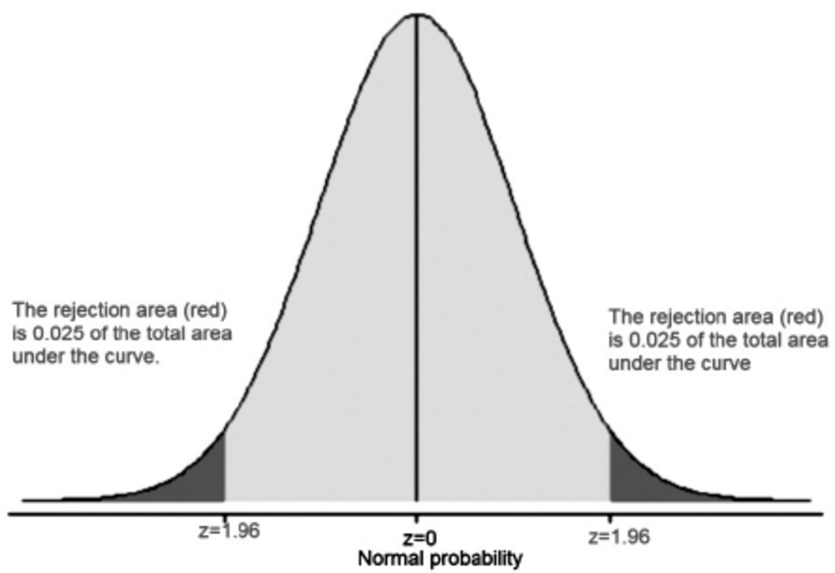
Η πιθανότητα η μέση τιμή του πληθυσμού να περιλαμβάνεται μεταξύ είναι 1-α

Slide 17
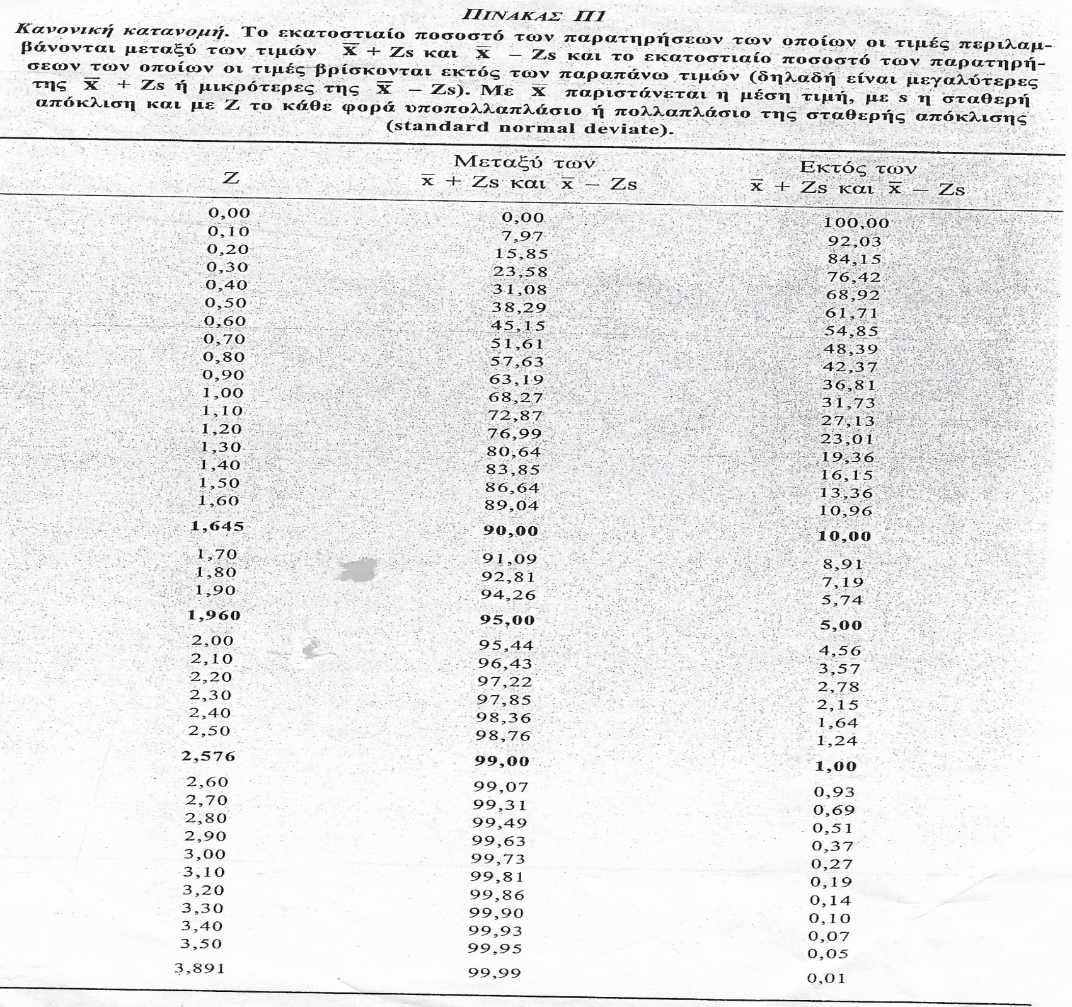

Slide 18
ΔΙΑΣΤΗΜΑ ΕΜΠΙΣΤΟΣΥΝΗΣ ΓΙΑ ΤΟ ΜΕΣΟ ΑΡΙΘΜΗΤΙΚΟ ΠΕΡΙΠΤΩΣΗ 1: ΠΑΡΑΔΕΙΓΜΑ
Οι μέσες αποδοχές υπαλλήλων σε Κέντρα Υγείας την τελευταία 5ετία σε δείγμα 25 ατόμων ήταν 81000 ευρώ και είναι γνωστό ότι η τυπική απόκλιση σε όλο τον πληθυσμό είναι 12000 ευρώ. Eάν το δείγμα προέρχεται από κανονικό πληθυσμό να κατασκευαστεί 95% διάστημα εμπιστοσύνης για τις μέσες αποδοχές.
18

Slide 19
ΛΥΣΗ
Δηλ., (76296;85704)

Slide 20
ΠΡΟΤΥΠΟ ΣΧΟΛΙΑΣΜΟΥ:
Με βαθμό εμπιστοσύνης 95% εκτιμώ ότι οι μέσες αποδοχές της συγκεκριμένης κατηγορίας υπαλλήλων την τελευταία 5ετία θα περιλαμβάνονται στο διάστημα: (76296;85704)
Συνοπτικά: 95% CI: (76296;85704)
είτε: 95% CI: (76296-85704)
είτε: 76296<μ<85704

Slide 21
ΠΟΣΟΤΙΚΕΣ ΜΕΤΑΒΛΗΤΕΣ: ΔΙΑΣΤΗΜΑ ΕΜΠΙΣΤΟΣΥΝΗΣ ΓΙΑ ΤΟ ΜΕΣΟ ΑΡΙΘΜΗΤΙΚΟ ΠΕΡΙΠΤΩΣΗ 2.
Δείγματα που προέρχονται από κανονικούς πληθυσμούς μεγέθους <30 και σ² άγνωστο.Χρησιμοποιώ την κατανομή t-student:
Όπου v = n-1 βαθμοί ελευθερίας
21

Slide 22
ΠΑΡΑΔΕΙΓΜΑ
Από το σύνολο γονέων παιδιών μιας ορισμένης ηλικίας παίρνουμε ένα δείγμα μεγέθους 14 παρατηρήσεων για τη βαθμολογία Κέντρου Εργοθεραπείας.
Από το δείγμα αυτό βρέθηκε: και s=3,37. Εάν το δείγμα προέρχεται από κανονικό πληθυσμό, ζητείται το 95% διάστημα εμπιστοσύνης για το μέσο αριθμητικό μ του πληθυσμού.
22

Slide 23
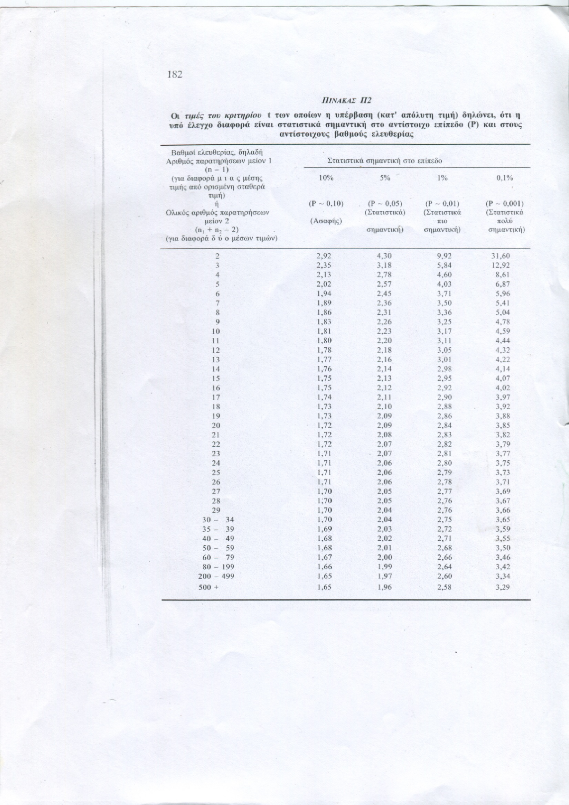

Slide 24
ΛΥΣΗ
Λόγω άγνωστης διακύμανσης πληθυσμού και μικρού μεγέθους δείγματος το 95% διάστημα εμπιστοσύνης θα έχει άκρα:
Δηλ., (50,58;54,47)
24

Slide 25
ΠΟΣΟΤΙΚΕΣ ΜΕΤΑΒΛΗΤΕΣ: ΔΙΑΣΤΗΜΑ ΕΜΠΙΣΤΟΣΥΝΗΣ ΓΙΑ ΤΟ ΜΕΣΟ ΑΡΙΘΜΗΤΙΚΟ ΠΕΡΙΠΤΩΣΗ 3.
Διακύμανση πληθυσμού άγνωστη και δείγμα μεγάλου μεγέθους: εφαρμογή του κεντρικού οριακού θεωρήματος βάσει του οποίου αν το μέγεθος του δείγματος είναι αρκετά μεγάλο τότε η κατανομή των μέσων του δείγματος τείνει να γίνει κανονική όσο αυξάνει το μέγεθος του δείγματος. Το 100(1-α)% διάστημα εμπιστοσύνης θα έχει άκρα:
25

Slide 26
Παράδειγμα
Από την εξέταση ενός τυχαίου δείγματος 100 τσιγάρων , βρέθηκε μέση περιεκτικότητα σε νικοτίνη (mcg):
: Aν s=8 : Nα βρεθεί ένα 99% διάστημα εμπιστοσύνης για το μέσο αριθμητικό στον πληθυσμό
26

Slide 27
ΛΥΣΗ
Το 99% διάστημα εμπιστοσύνης θα έχει άκρα:
άρα
Δηλαδή: (23,94;28,06)
27

Slide 28
ΠΟΙΟΤΙΚΕΣ ΜΕΤΑΒΛΗΤΕΣ : ΕΚΤΙΜΗΣΗ ΔΙΑΣΤΗΜΑΤΟΣ ΕΜΠΙΣΤΟΣΥΝΗΣ ΓΙΑ ΑΝΑΛΟΓΙΕΣ

Slide 29
ΠΟΙΟΤΙΚΕΣ ΜΕΤΑΒΛΗΤΕΣ : ΕΚΤΙΜΗΣΗ ΔΙΑΣΤΗΜΑΤΟΣ ΕΜΠΙΣΤΟΣΥΝΗΣ ΓΙΑ ΑΝΑΛΟΓΙΕΣ
Με την προϋπόθεση ότι το μέγεθος του δείγματος είναι αρκετά μεγάλο (σύνηθες όριο: n>50) και η σχετική συχνότητα εμφάνισης ενός ενδεχομένου αρκετά μεγάλη (σύνηθες όριο:p>0,10) τότε μπορώ να κατασκευάσω διάστημα εμπιστοσύνης υποθέτοντας ότι η κατανομή δειγματοληψίας προσεγγίζει την κανονική κατανομή.
Το 100(1-α)% διάστημα εμπιστοσύνης θα έχει άκρα:
Όπου p η αναλογία στο δείγμα.
29

Slide 30
ΠΑΡΑΔΕΙΓΜΑ
Σε δείγμα 400 ατόμων τα 280 βρέθηκαν να έχουν ομάδα αίματος Rhesus θετικό. Ποια είναι η αναλογία των ατόμων αυτών και ποιο είναι το 99% διάστημα εμπιστοσύνης της;
30

Slide 31
ΑΠΑΝΤΗΣΗ
Άρα έχω τις προϋποθέσεις (επαρκώς μεγάλο δείγμα και αναλογία) για να χρησιμοποιήσω κανονική κατανομή.
Το 100(1-α)% διάστημα εμπιστοσύνης θα έχει άκρα:
Δηλαδή (0,641;0,759) είτε 64,1%-75,9%
31

